Slide 1



AI 개발자 트랙 미니프로젝트 2차
AI 면접관 Agent 2.0
AI 04반 12조
이소현 구현규 김시훈 옥정우 박수연 류근우
Make it possible

Slide 2
목차
종합 결과 및 인사이트
2. 문제 정의 및 목표
3. 개선점(모듈 고도화) 4가지
답변 평가
인터뷰 검토 체계 개선
질문 생성
인터뷰 피드백 개선

Slide 3
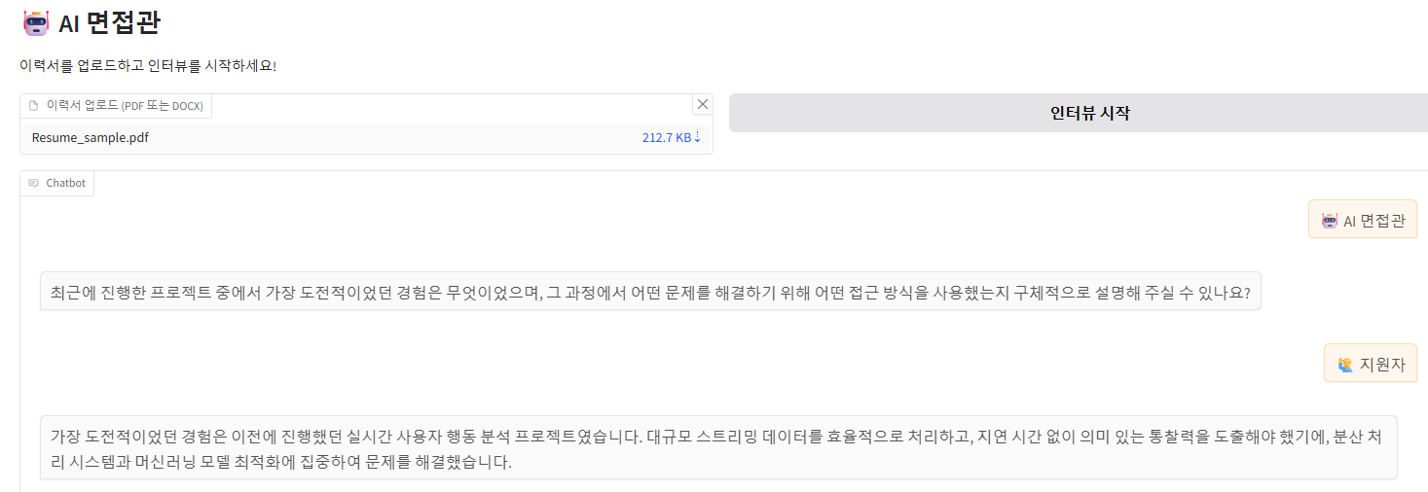
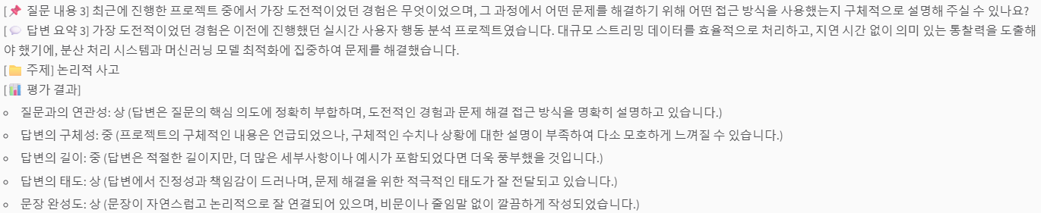
1. 종합 결과 및 인사이트
AI 면접 Agent 2.0
“지원자의 역량을 정밀하게 평가하고 성장 방향을 제시할 수 있는 실질적인 도우미”
1. 답변 평가 : 명확한 기준과 이유로 객관성과 정밀성 확보
2. 주제 기반 재질문 : 효율성과 응답 품질 동시에 달성
3. 질문 생성 : DB 추가하여 직무 적합성과 도메인 이해 향상
4. 피드백 보고서 : 인사이트와 성장 방향 제시하도록 고도화

Slide 4
2. 문제 정의 및 목표
AI 면접관 Agent 1.0
AI 면접관 Agent 2.0
답변 평가 기준 모호함
답변 평가 기준과 이유 추가
평가의 구체성
질문 품질의 한계
사전 정의된 질문 추가
질문의 배경지식 추가
면접의 효율성
답변 평가 항목에 대한 피드백 강화
피드백의 부족
주제별 인터뷰 평가
질문의 다양성

Slide 5

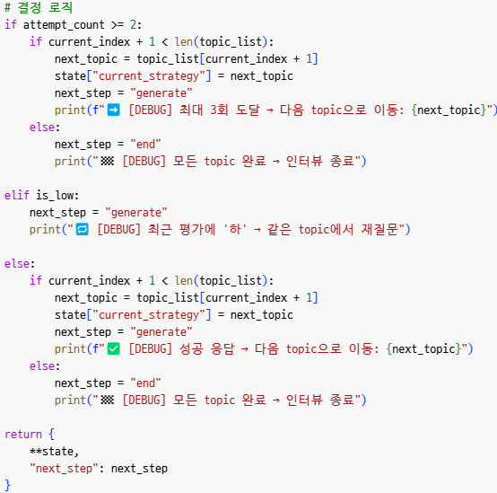
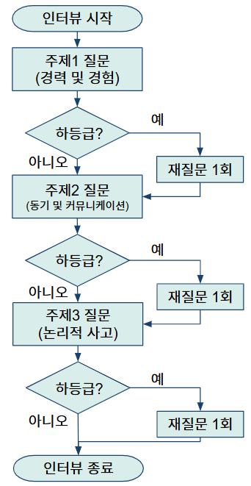
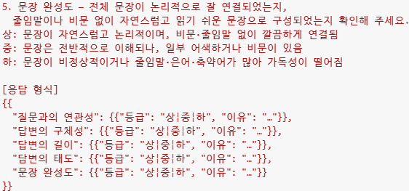
3. 개선점(모듈 고도화) - 답변 평가 + 인터뷰 검토 체계 개선
[1] 답변 평가 기준과 이유 추가
명확한 기준과 이유로 객관성과 정밀성 확보
[2] 주제별 인터뷰 평가
효율성과 응답 품질 동시에 달성
- 기존 답변 평가 기준
- state[“question_strategy”] 정의
- 개선된 답변 평가 기준

Slide 6
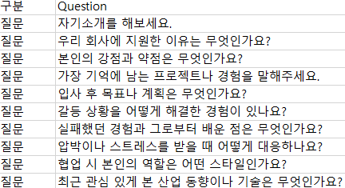
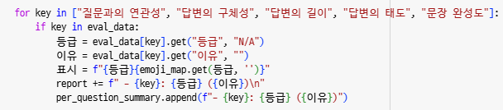



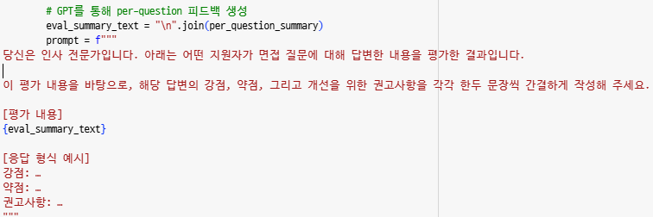


4. 개선점(모듈 고도화) - 질문 생성 + 인터뷰 피드백 개선
[3] 질문 생성 개선(RAG+Wikipedia)
DB 추가
[4] 인터뷰 피드백 개선
인사이트와 성장 방향 제시
키워드 기반, 배경지식 추가
Wikipedia
State
요약, 키워드 질문 전략 직전 질문
재질문여부 등
🤖: 최근 관심있게 본 산업 동향이나 기술중에서 특히 금융 산업의 …

